Slide 1
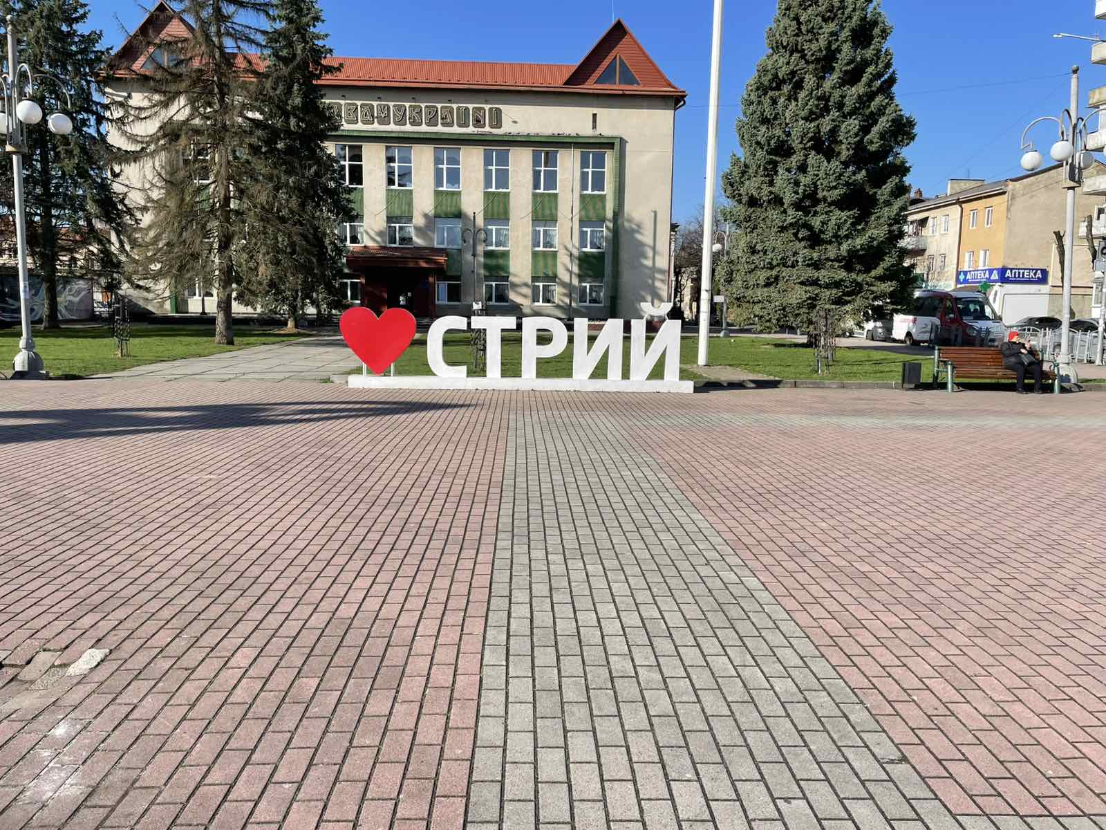
Конкурс « МАН-ЮНІОР ДОСЛІДНИК- 2025»
ТЕМА: ДУХОВНА СПАДЩИНА СТРИЯ
Підготували учні КЗ ЛОР "Підгірцівська спеціальна школа"
Баглай Остап, 10 клас
Гончарик Ольга, 8 клас
Пеза Анастасія, 8 клас
Науковий керівник: Бабій Світлана Любомирівна, учитель історії та правознавства КЗ ЛОР «Підгірцівська спеціальна школа»

Slide 2


Вступ. Стрий - перлина Галичини, місто у Львівській області, розташоване на лівому березі річки Стрий за 67 км від обласного центру на перехресті міжнародних залізничних та автомобільних шляхів, близько до курортів Моршина, Трускавця і Славсько та рекреаційної зони Карпат. Його історія налічує понад 600 років. Духовна спадщина нашого міста - це скарб, який формувався протягом тривалого часу завдяки діяльності багатьох великих особистостей. У наш час дослідження духовного обличчя Стрия набуває особливого значення.
Актуальність дослідження: вивчення, збереження та популяризація духовної спадщини є важливими завданнями сьогодення. Наша країна прагне зберегти свою історичну пам’ять та посісти належне місце в сучасному європейському просторі. Усвідомлення значення культурної спадщини є рушієм для зростання прагнення до пізнання, ідентичності, що має прояв у бажанні повторно відкрити власну історію, традиції, духовне коріння. Через вивчення історії храмів, архітектурних споруд та особистостей, які відіграли значну роль у розвитку України, ми відкриваємо джерела національної пам’яті. Це формує гідність, патріотизм та любов до рідного краю.
Мета дослідження: виявити цікаві місця та пам’ятки міста Стрия та створити екскурсійний маршрут для розвитку туризму і популяризації духовної спадщини.
Завдання
1. Зібрати інформацію про духовні пам’ятки Стрия.
2. Вивчити та описати ключові об’єкти, що становлять історичну цінність.
3. Розробити екскурсійний маршрут та оформити його у вигляді карти. Підготувати екскурсійний супровід.
Об’єкт дослідження: духовна спадщина міста Стрия
Предмет дослідження: інтерпретація духовної спадщини Стрия під час екскурсії обраним маршрутом
Прапор Стрия
Герб Стрия

Slide 3
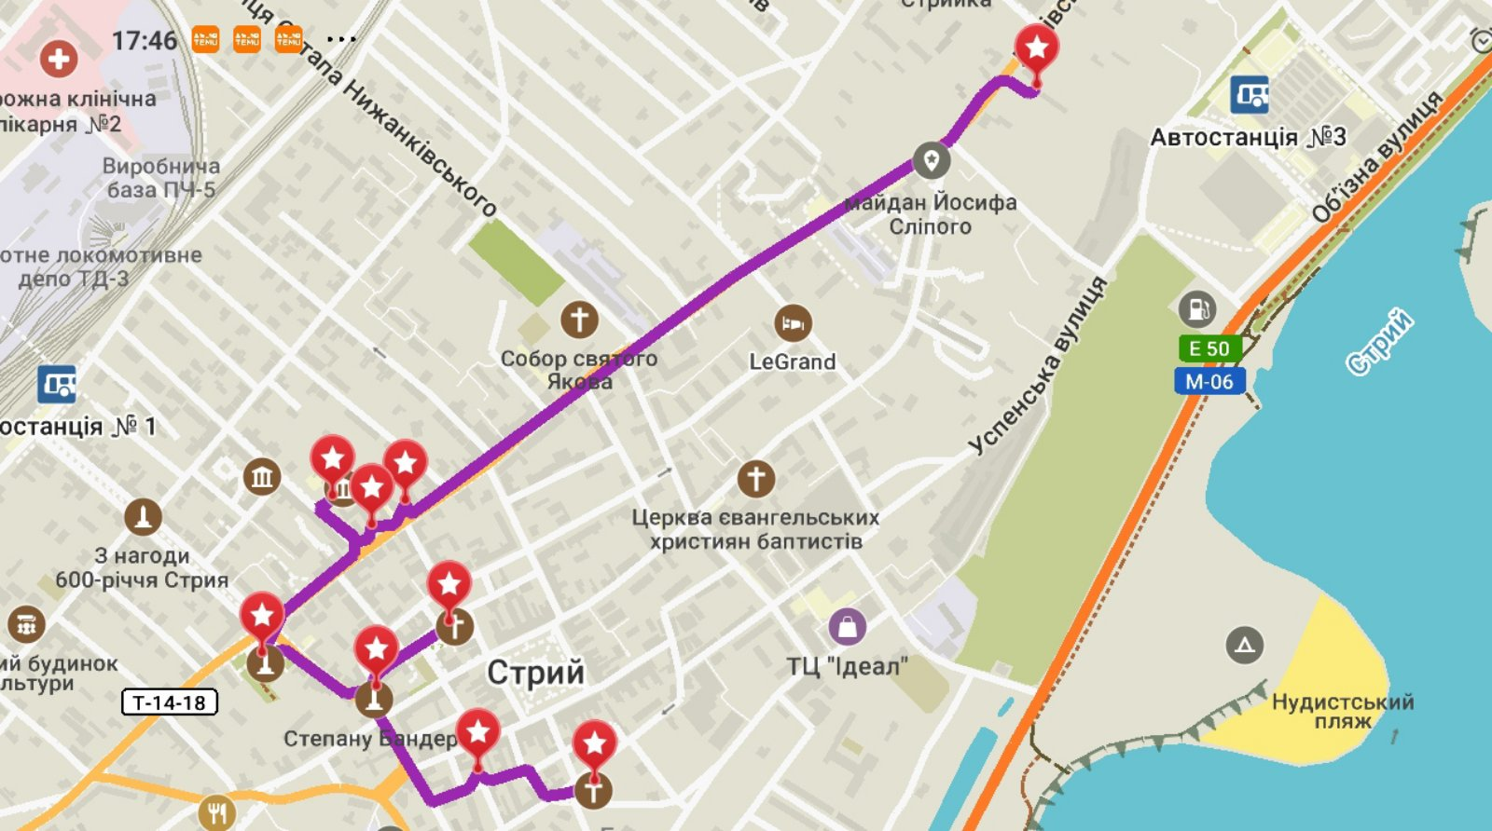
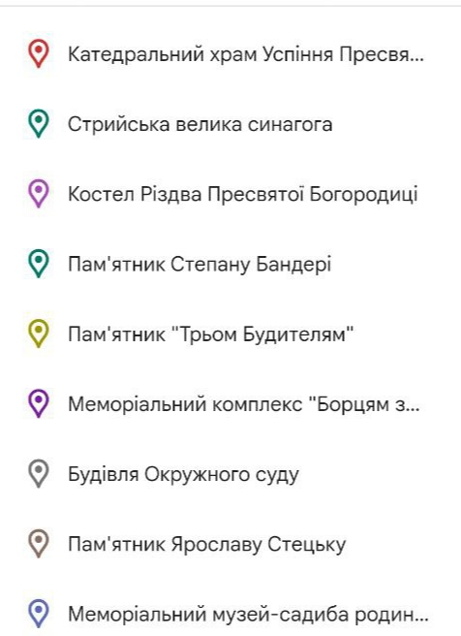
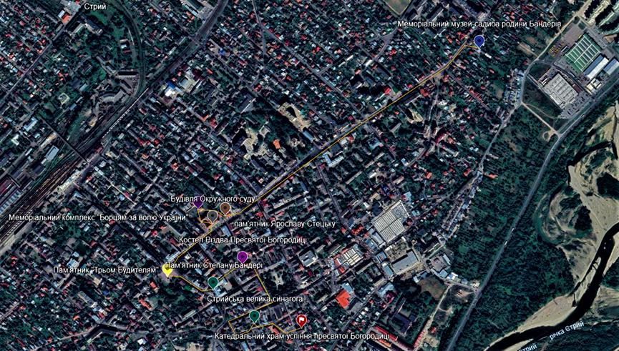

Екскурсійний маршрут
Довжина маршруту 2 826,42 м
Google Earth Link

Slide 4
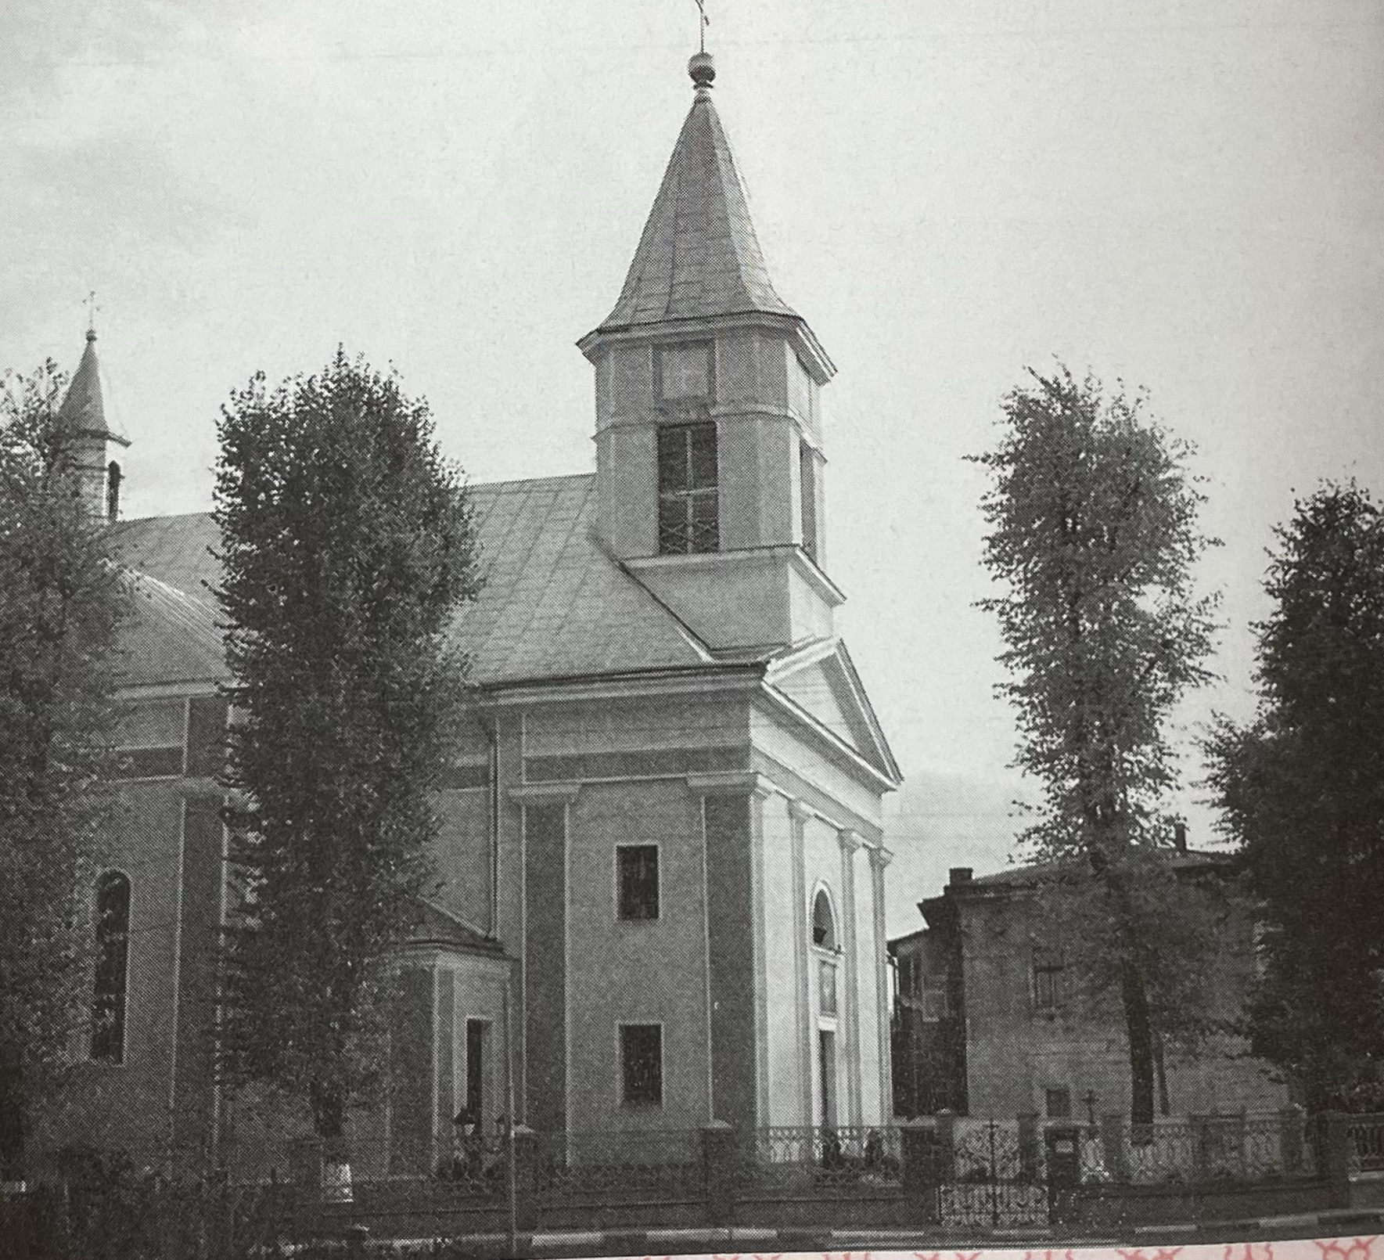
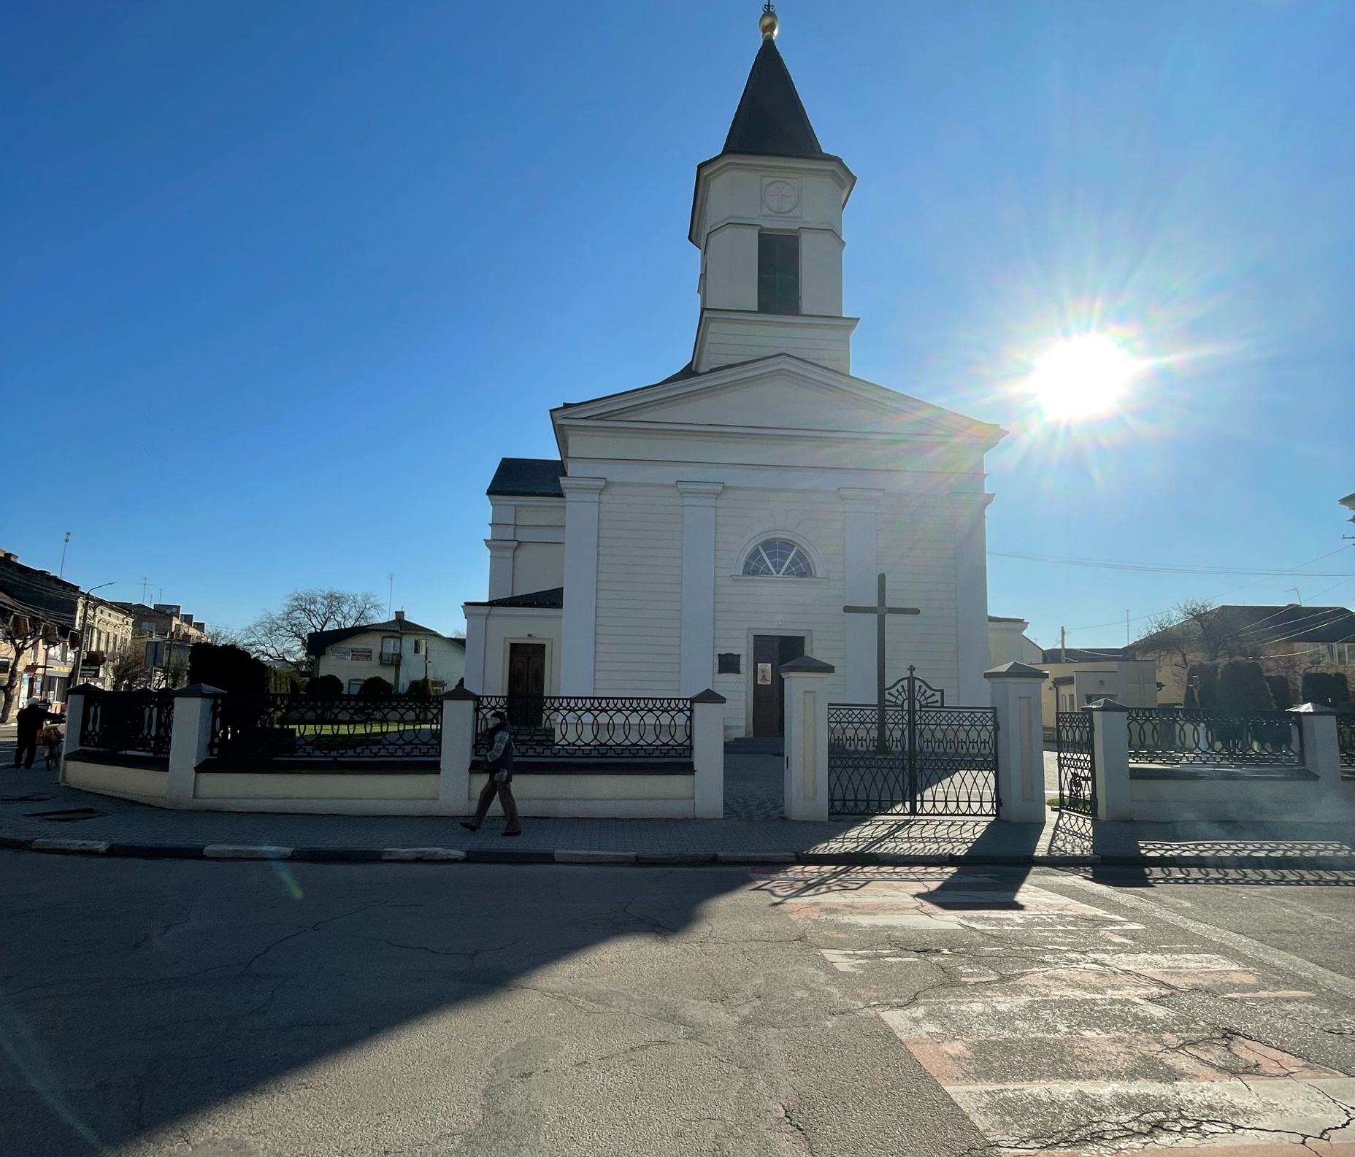
Катедральний храм Успіння Пресвятої Богородиці
1локація Адреса: вул. Успенська, 18
Храм перероблений із францисканського костелу, який австрійський уряд передав українській громаді під церкву. 25 січня 1946 р. храм отримав Ліську чудотворну ікону Богородиці, яку привезли з Польщі. Перші згадки про неї як про чудотворну датуються 1570 р.

Slide 5
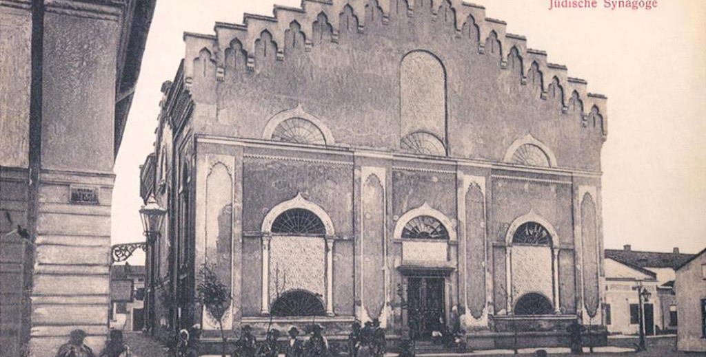
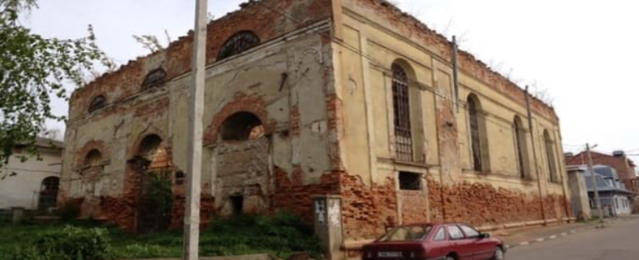
Стрийська велика синагога
2 локація Адреса: вул. Юрія Липи, 4
Була зведена у 1817 р. коштом єврейської громади міста. Після Другої світової війни синагогу переобладнали під торговельні склади, а наприкінці 70-х років XX ст. планували зробити басейн. На сьогоднішній день від неї залишилися лише руїни
https://stryi-tur.info/strij-misto/xrami-striya/sinagoga

Slide 6
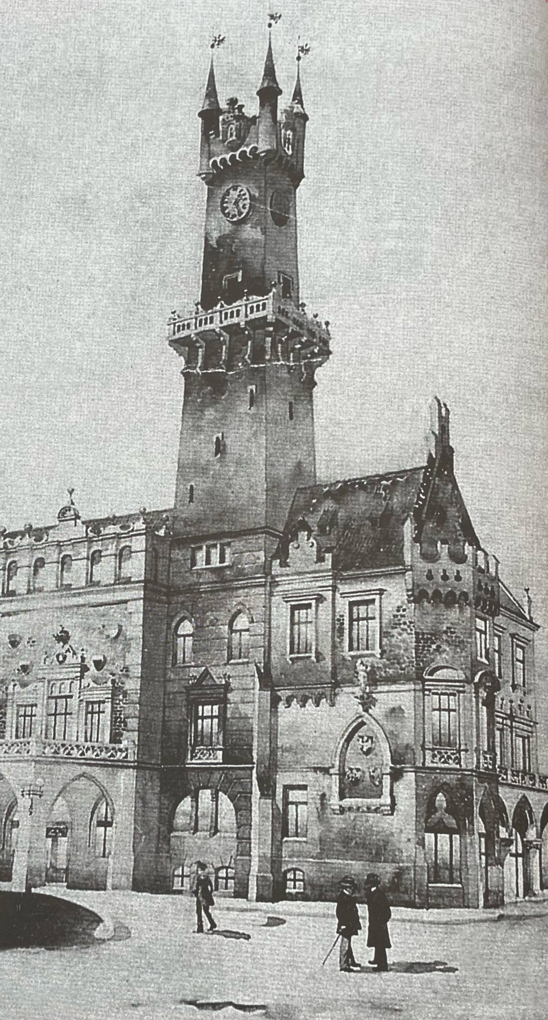
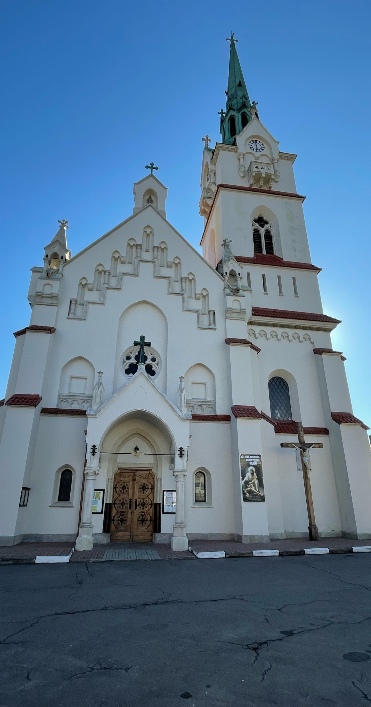
Костел Різдва Пресвятої Богородиці
3 локація Адреса: вул.22 січня,1
Був збудований у 1425р. римо-католиками міста. Кілька разів готичний храм руйнували пожежі. В 1891р. проведена остання велика реставрація та встановлено орган. У 1995р. костел був оголошений Санктуарієм Матері Божої Покровительки Людських Надій, а в 2001р. Папа Римський Іван Павло ІІ освятив ікону Матері Божої Стрийської.

Slide 7
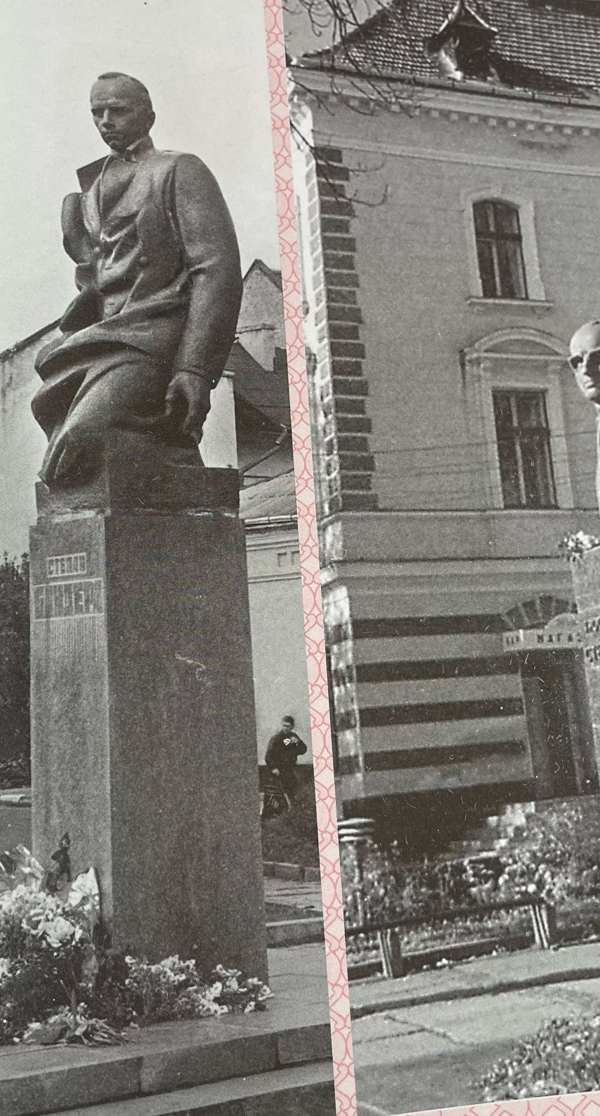
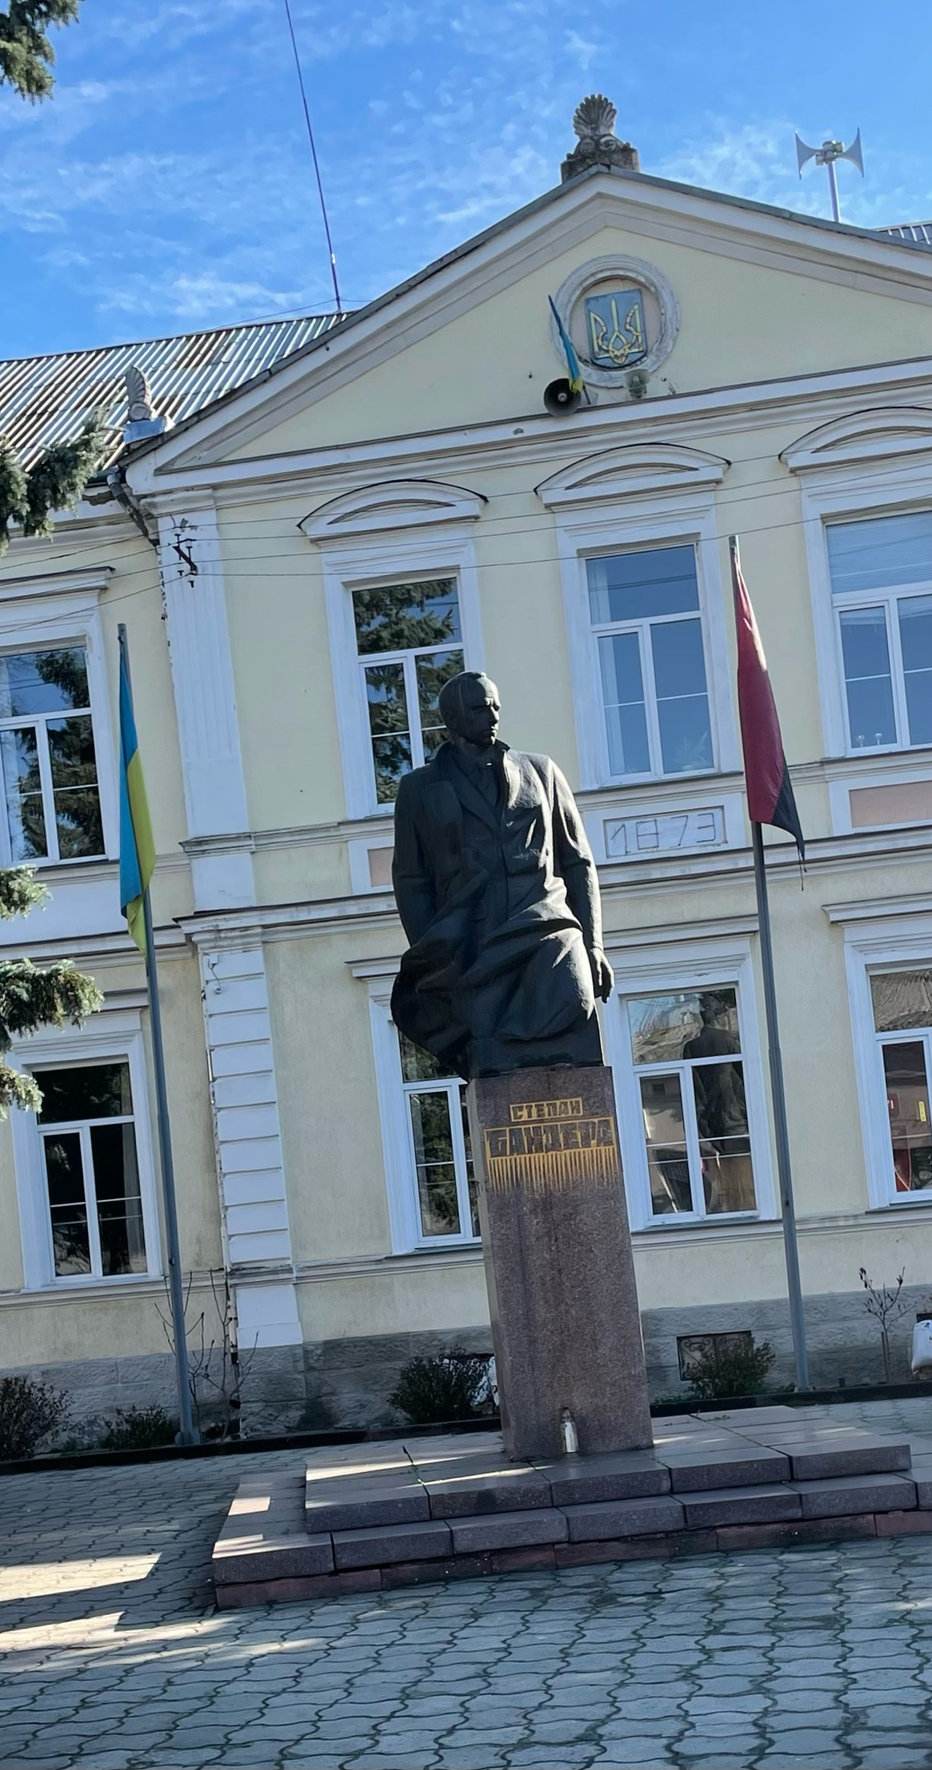
Памʼятник Степану Бандері
4 локація Адреса: вул. Є. Коновальця
Цей пам'ятник встановили С. Бандері у Стрию 28 червня 1992 р. перед школою, колишньою гімназією, в якій він навчався. Авторами пам'ятника є львівський скульптор Іван Самотос і архітектор Василь Каменщик. За часів Польщі на цьому місці стояв пам'ятник Яну Кілінському, а у радянські часи - пам'ятник Віталію Примакову.

Slide 8
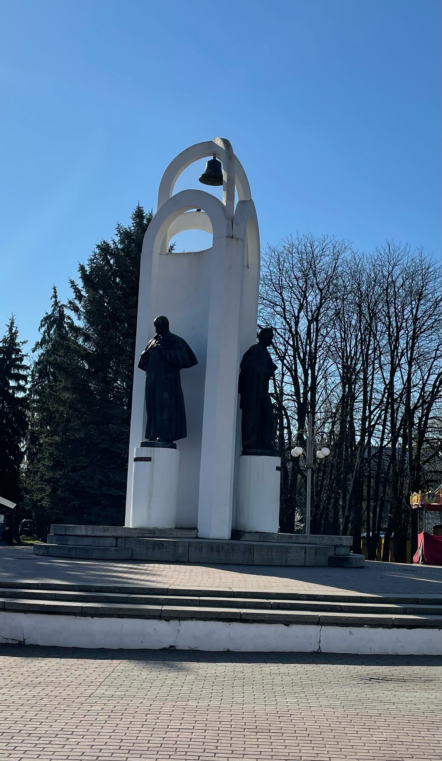
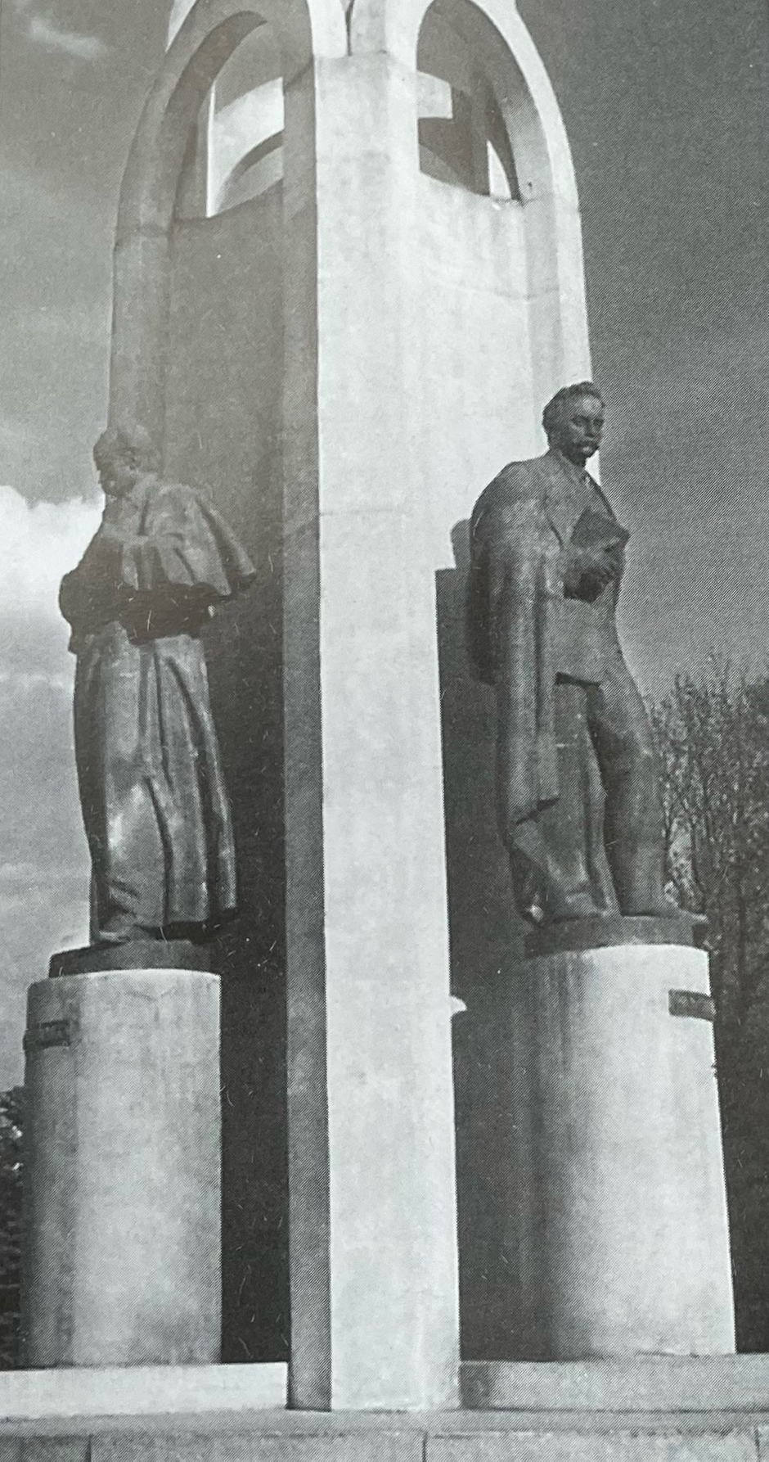
Памʼятник «Будителям»
5 локація Адреса: Т1418
Пам'ятник знаходиться на площі Незалежності Стрия. Це єдиний в Україні пам'ятник-триптих Тарасу Шевченку, Івану Франку, Лесі Українці відкритий 24 серпня 1995р. Автори пам’ятника: скульптори Василь та Володимир Одрехівські, архітектор В.Сколоздра.

Slide 9
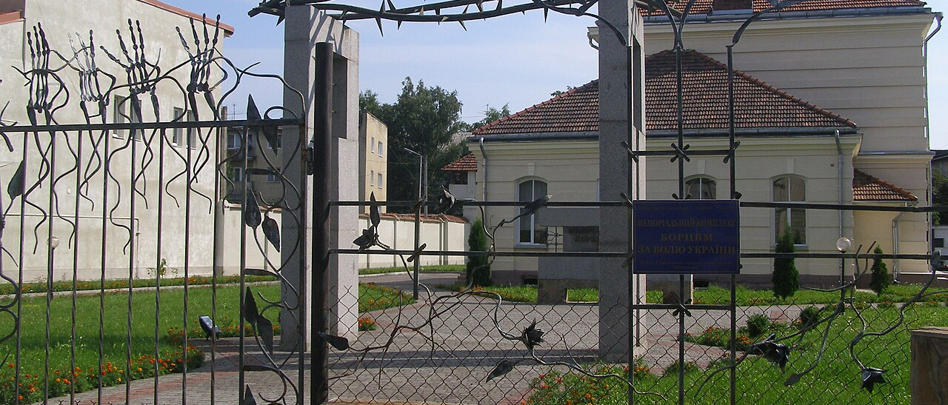
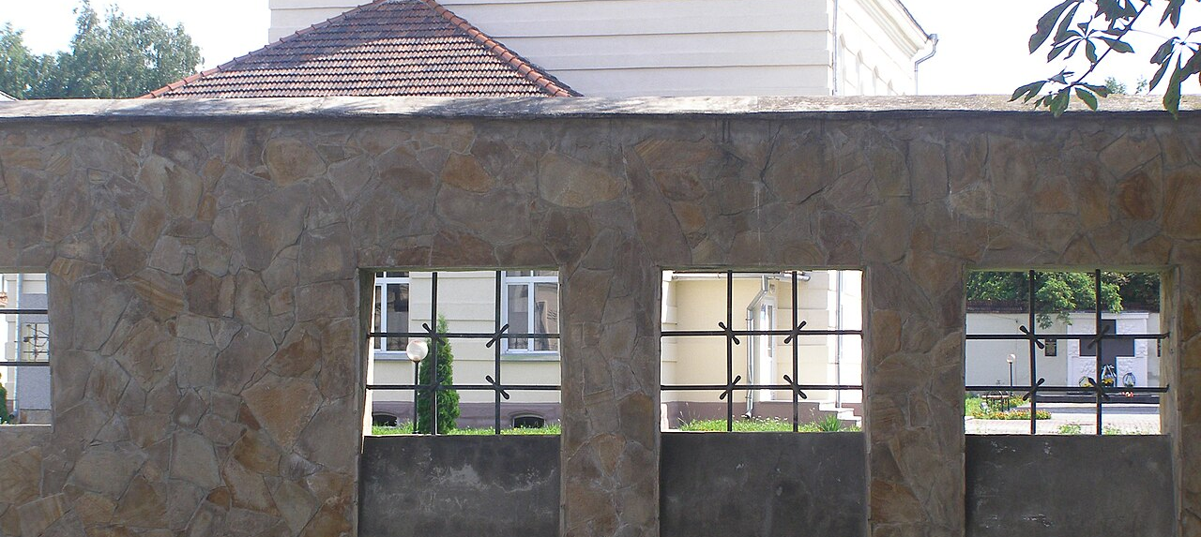
Меморіальний комплекс «Борцям за волю України»
6 локація Адреса: вулиця Олесницького, 6
Відкритий 19 червня 2005р.на території колишньої тюрми, яка діяла від 1898 до 1963 р. та була розрахована на 300 місць. Символічна кована огорожа складається з елементів, що нагадують простягнуті до неба руки мучеників. Огорожа переплетена гілками троянд-уособлення нескореної боротьби загиблих, які віддали своє життя за волю України. Біля вхідної брами є фрагменти стіни з загратованими вікнами. Вони нагадують перехожим про місце неволі. Далі є вхідна арка з терновим вінком угорі і меморіальна стела. За вхідною аркою - двоповерхова будівля музею, навпроти якого скульптурна композиція "Пієта" (мати тримає на руках знеможене тіло свого загиблого сина). У глибині двору - стіна Скорботи у вигляді великого чорного хреста і барельєфа мучеників. Поруч - могила-саркофаг. Збережено також сторожову вежу тих часів. На будівлі колишньої в'язниці встановлено дзвін пам'яті.
https://uk.wikipedia.org/wiki/
https://uk.wikipedia.org/wiki/

Slide 10
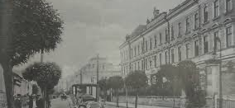
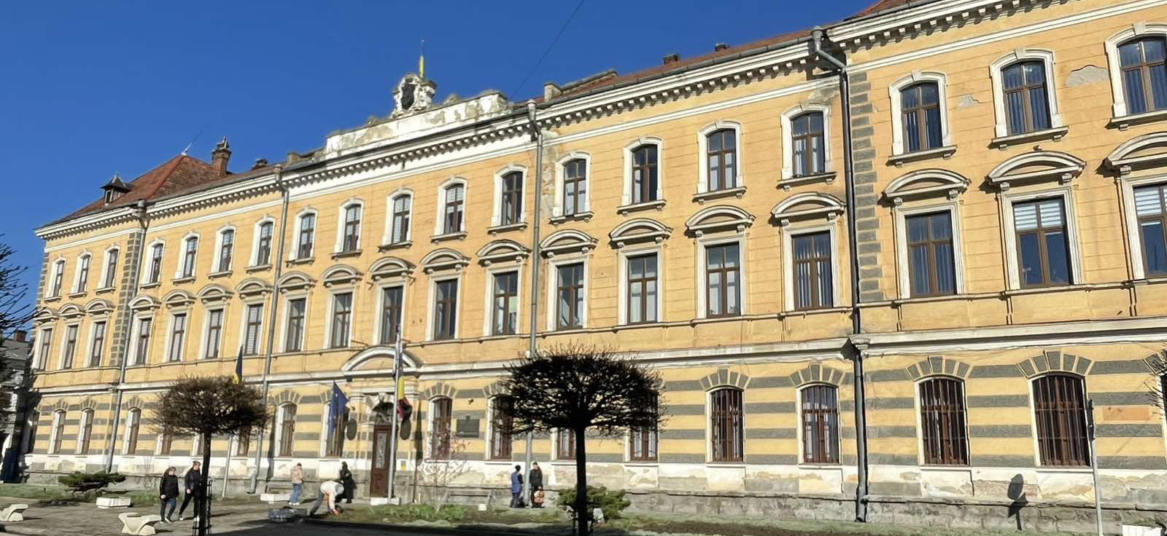
Будівля Окружного суду
7 локація Адреса: вул. Т.Шевченка, 71
Нинішня будівля Стрийської міської ради. Була збудована в кінці 1886 р. австрійською владою як комплекс окружного суду з в'язницею. 14 березня 1990 р. тут вперше в Україні було піднято національний синьо-жовтий прапор.

Slide 11
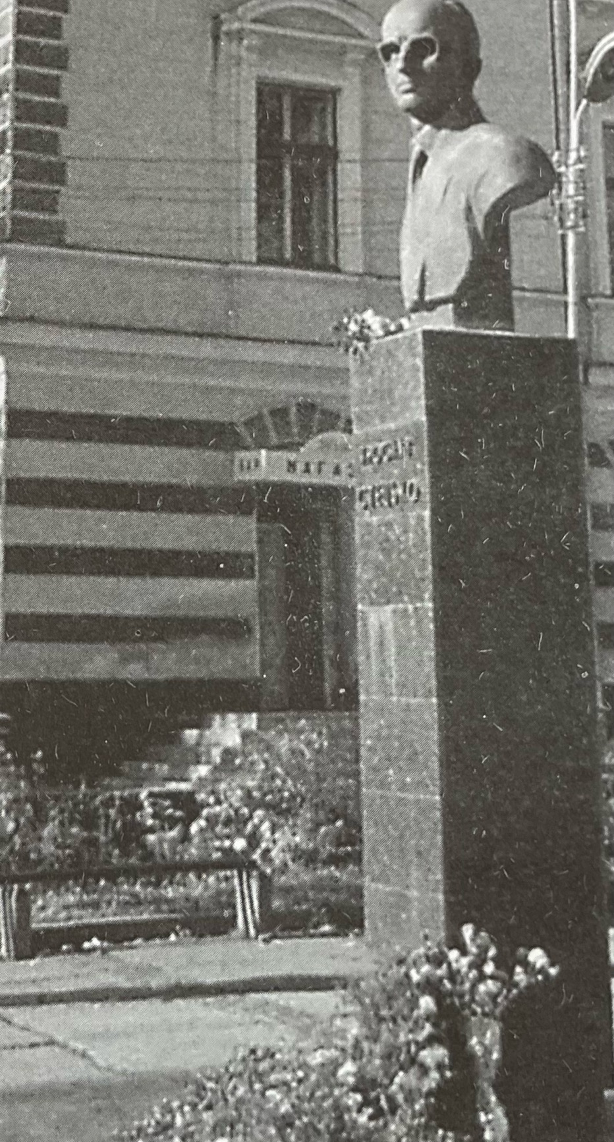
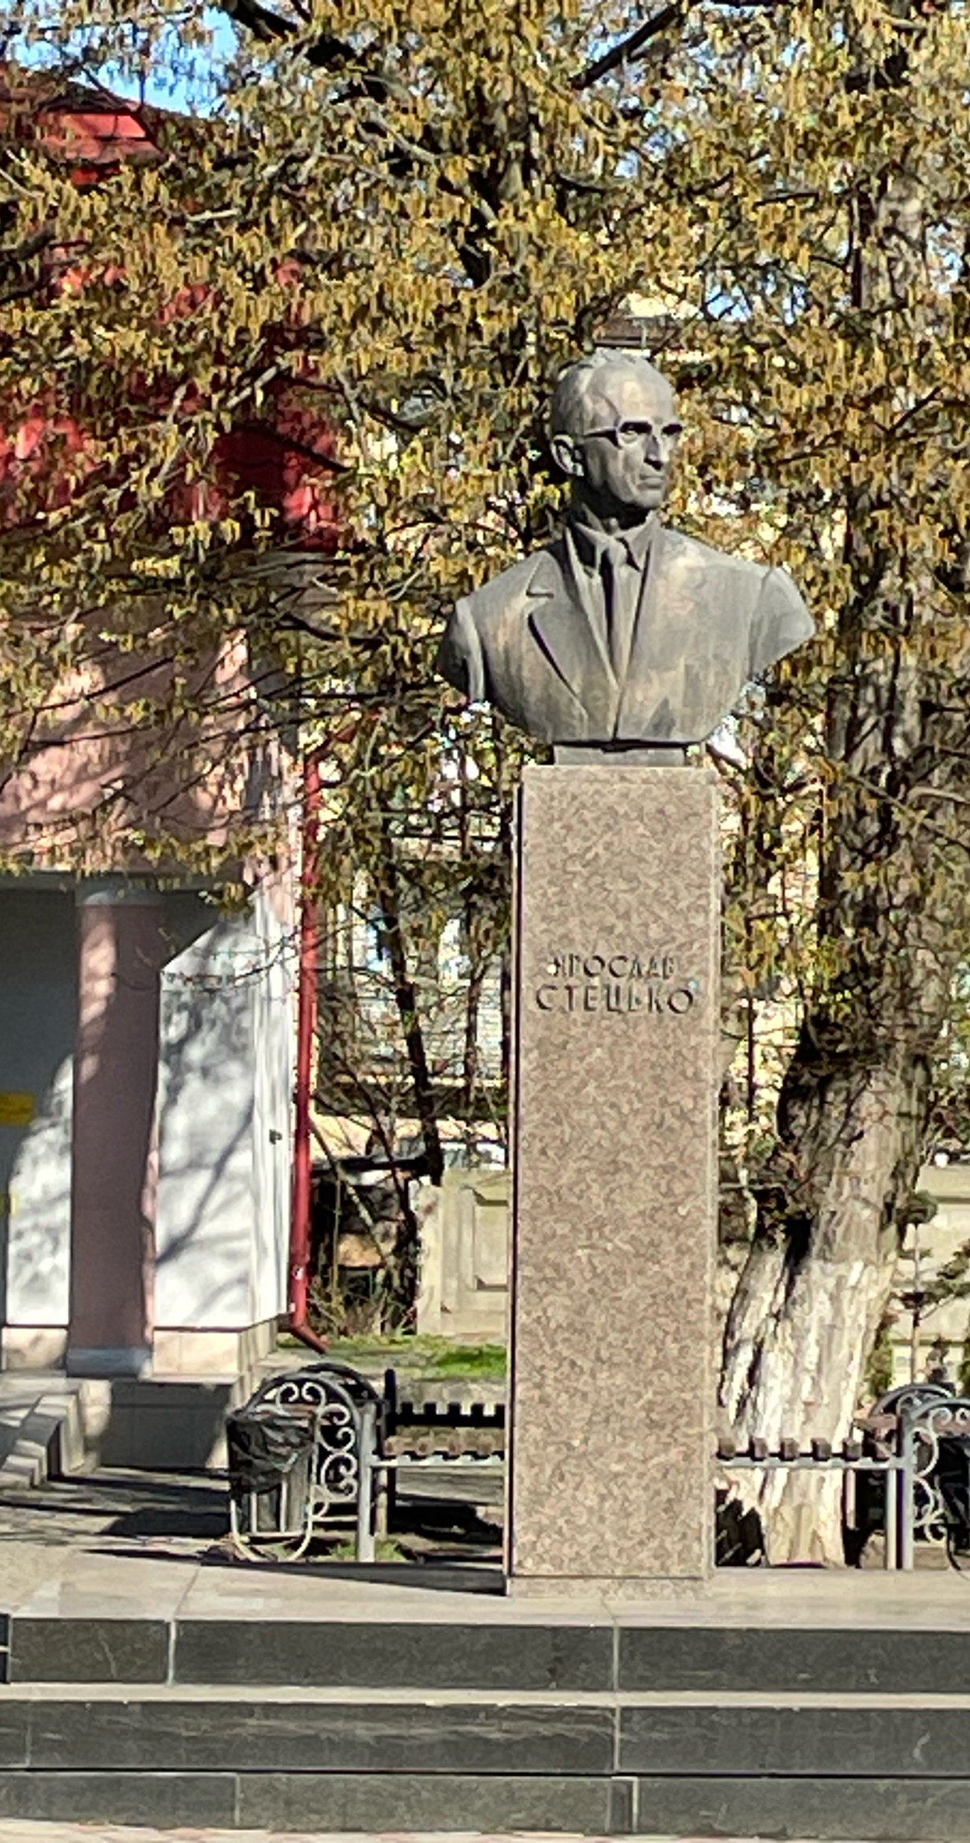
Пам'ятник Ярославу Стецьку
8 локація Адреса: вул. Т.Шевченка, 73б
Пам’ятник Я. Стецьку єдиний на Львівщині. Його встановили у Стрию 1 листопада 1997р.
Автори пам’ятника: скульптор Володимир Одрихівський і архітектор Володимира Сколоздра.

Slide 12
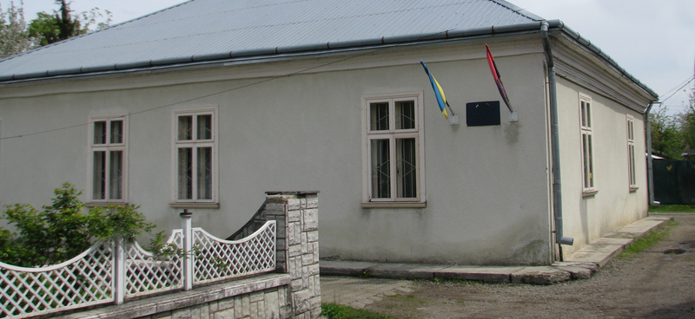
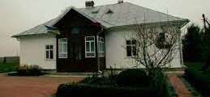
Меморіальний музей-садиба родини Бандерів
9 локація Адреса: вул. Львівська, 20
Відкрито музей 1 січня 2010р. у батьківському будинку Степана Бандери. На чільному місці - фотографія членів родини о. Андрія Бандери, які народились, жили і виховувались у цьому будинку. Тут представлені документи, фотографії, особисті речі, інформація про навчання у Стрийській гімназії з 1919 по 1927р.
Степан Бандера - символ свободи і боротьби за державність української нації. Головна подія в його житті - проголошення Акту самостійності України 1941 р.
https://izi.travel/en/224b-muzey-rodini-banderiv-lvivska-20/uk
https://galinfo.com.ua/media/gallery/full/8/0/80773626_1301743170005105_313723807372148736_o.jpg

Slide 13
Висновки:
Духовна спадщина Стрия є важливим елементом культури, що формує ідентичність місцевих жителів. Дослідження підтвердило її значний вплив на розвиток міста та необхідність збереження традицій.
1.Зібрали з різних джерел інформацію про духовну спадщину Стрия
2.Створили карту екскурсійного маршруту в ресурсі Google Earth, QR-код посилання, буклет та екскурсійний супровід.
3.Наше дослідження сприяє збереженню культурної пам’яті й посиленню зацікавлення українців до вивчення історії рідного краю.
Духовна спадщина Стрия – це не лише храми, архітектурні споруди, пам’ятники, але й живі традиції, свята, обряди, духовні постаті. Це надбання, яке ми повинні берегти, вивчати й передавати наступним поколінням.

Slide 14
Використані джерела:
Стрийщина крізь віки: енциклопедична книга-альбом / Р. Пастух; фотоіл. О. Микитка, С. Нарожняк. – Дрогобич: Коло, 2011. – 520 с.: іл.
https://stryi-tur.info/strij-misto/xrami-striya/sinagoga
https://uk.wikipedia.org/wiki/
https://uk.wikipedia.org/wiki/
https://izi.travel/en/224b-muzey-rodini-banderiv-lvivska-20/uk
https://www.google.com/url

Slide 15
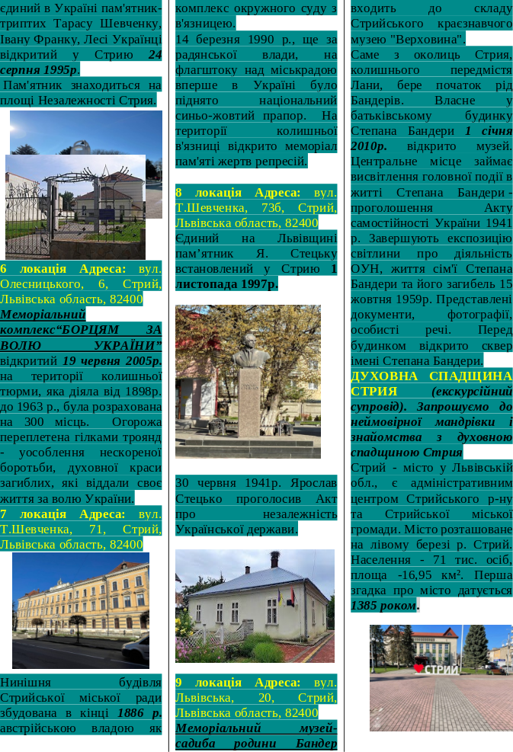
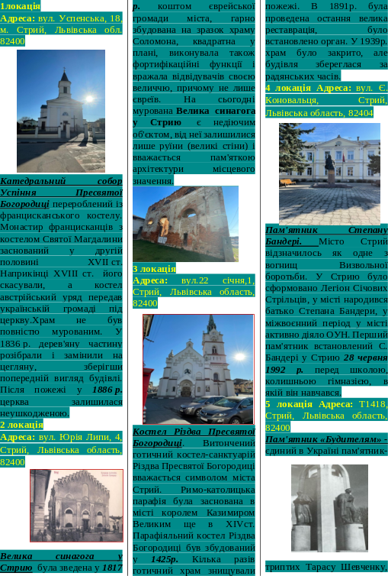
Стрийщино, земле моя
У передзвоні розмаю!
Серцем освідчуюсь я,
Що понад тебе не знаю.
Можна красиві знайти
Землі, поїздивши світом,
Але із них тільки ти
Нас притягаєш магнітом.
Тут, на Стрия берегах,
Пам’ять, як жар, пломеніє,
Тут починається шлях,
До заповітної мрії.
Будуть летіти роки,
Мовби за вітром хмарини,
І звідусіль залюбки
Кожен до тебе прилине.
Як поцілують поріг
Любої отчої хати,
Вислухай сповідь усіх
І причасти, наче мати.
Це – твоя слава й краса,
Це – твоя віра і сила.
Світять їм шлях небеса,
Щоб не змилилися крила.
Стрийщино, земле моя
На перехресті історій!
Маєш ти славне ім’я,
Шлях твій у даль – неозорий!
Роман Пастух
Дякуємо за увагу!

